Slide 1




10701
campus.recit.qc.ca/aquops10701
Polypad : algèbre, probabilités et statistique en mode interactif
Insérez le code QR, s’il y a lieu

Slide 2



campus.recit.qc.ca/aquops10701
Polypad : algèbre, probabilités et statistique en mode interactif
Atelier 10701 - AQUOPS
2 avril 2026
Cette présentation est mise à disposition par le RÉCIT MST, sauf exception, selon les termes de la Licence CC BY-NC-SA 4.0, 2024.
recitmst.qc.ca

Slide 3
campus.recit.qc.ca/aquops10701

Slide 4
Polypad : algèbre, probabilités et statistique en mode interactif
Plongez dans l’univers des mathématiques avec Polypad, un outil numérique gratuit et intuitif qui transforme l’apprentissage en une expérience interactive. Cette plateforme virtuelle permet aux élèves de manipuler des objets mathématiques et de construire leur propre compréhension.
Cet atelier mains sur les touches vous outille pour dynamiser l’enseignement au secondaire (et au 3e cycle du primaire) dans deux domaines :
algèbre et pré-algèbre avec l’exploration de la balance à plateau, les tuiles algébriques et les machines fonctionnelles pour rendre les concepts concrets ;
probabilités et statistique en découvrant comment simuler des expériences aléatoires, organiser et représenter des données clés avec cet outil.
À travers des exemples modifiables, vous apprendrez à intégrer Polypad pour personnaliser votre enseignement et engager vos élèves. Vous pourrez manipuler ou modifier des modèles existants, ou en créer de nouveau. Venez transformer votre pratique pédagogique!

Slide 5

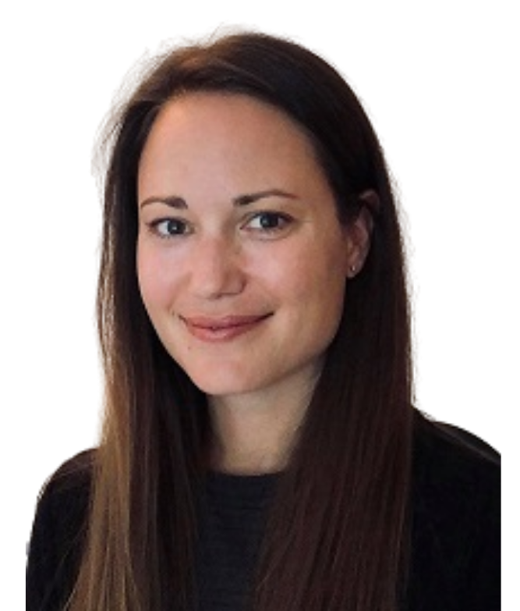
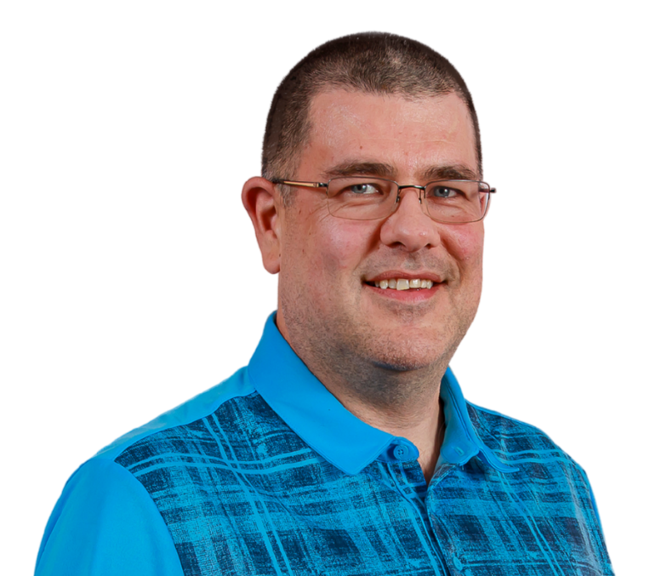
ANIMATION
Stéphanie Rioux
stephanie.rioux@recit.gouv.qc.ca
Luc Lagarde
luc.lagarde@recit.gouv.qc.ca

Slide 6
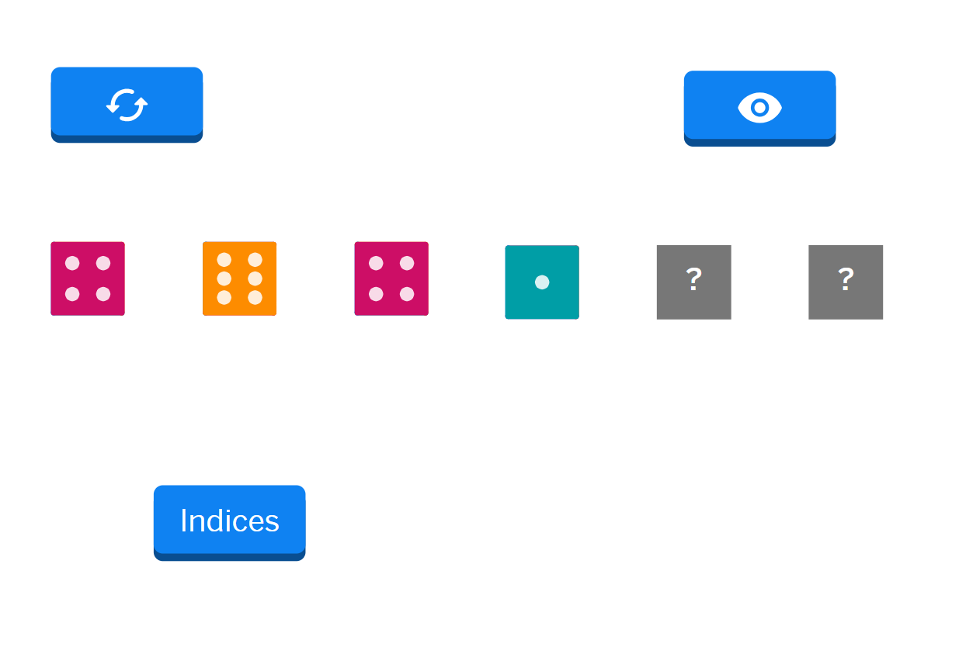
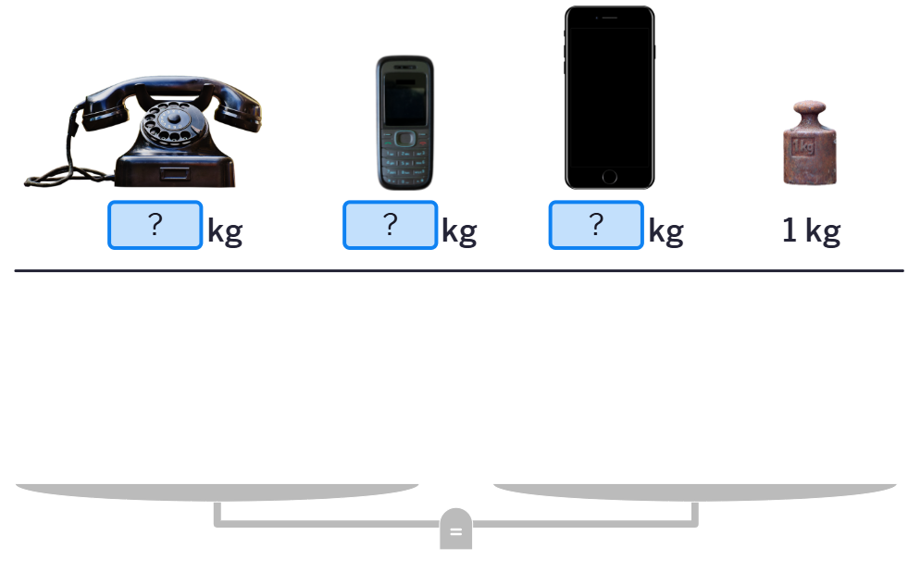
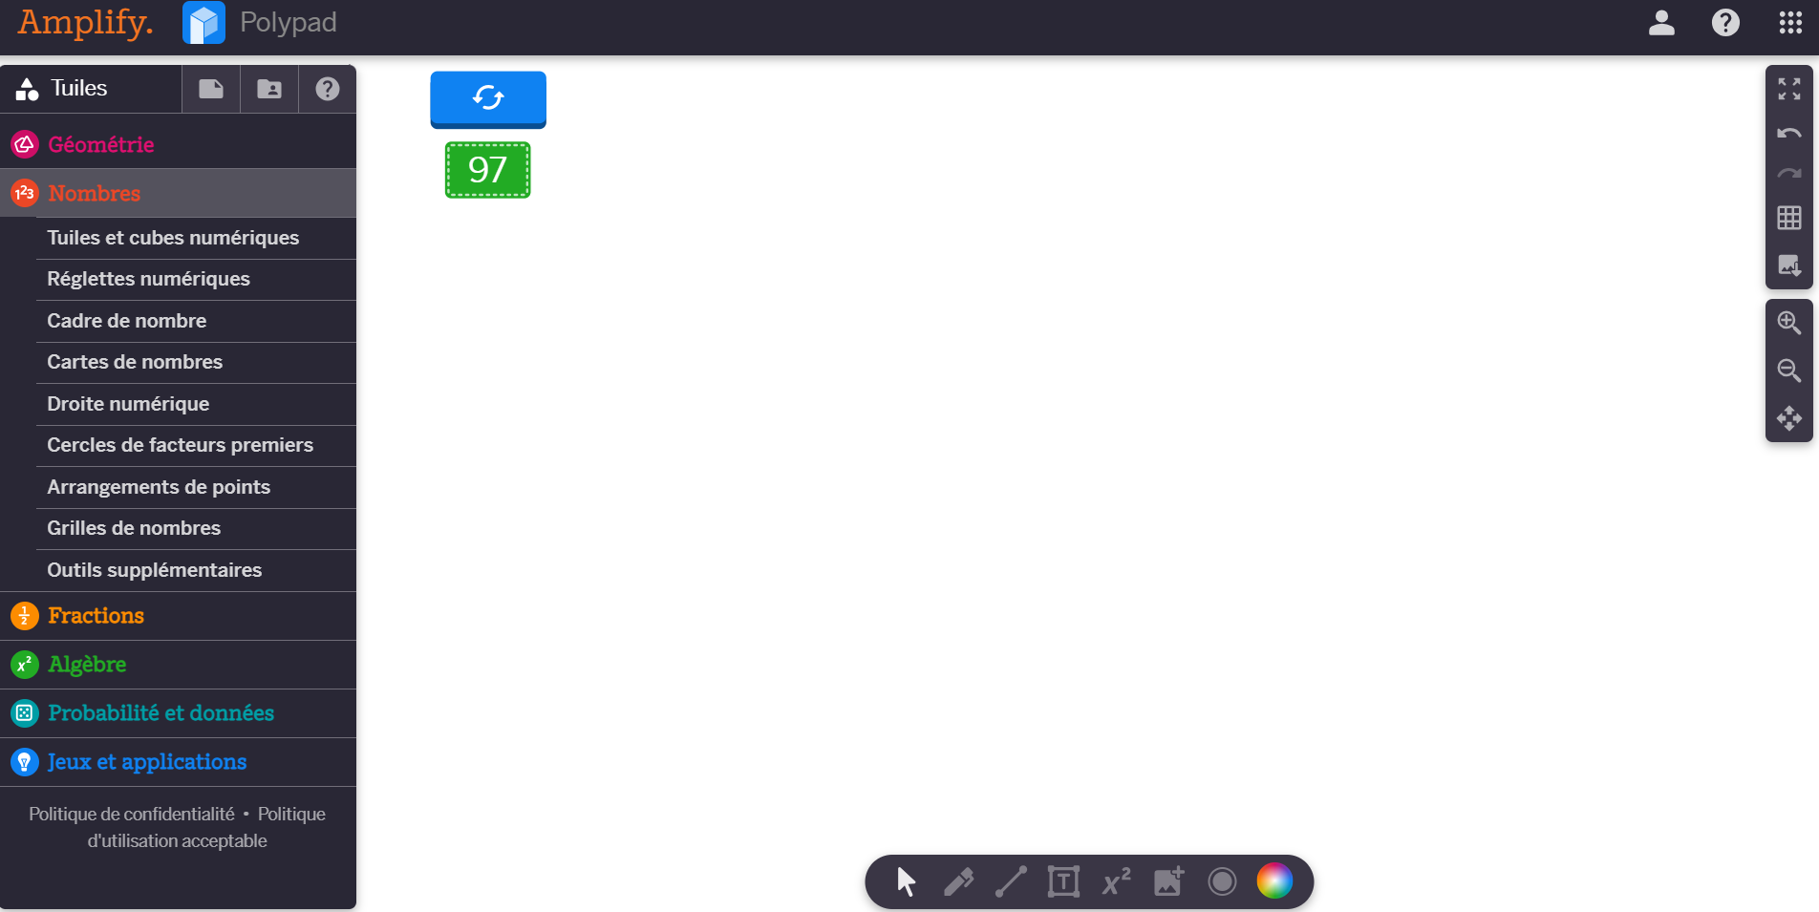
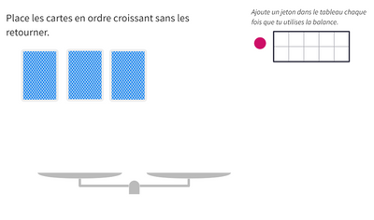

Activité d’amorce
Autres suggestions

Slide 7

Accueil et bienvenue
Pourquoi la manipulation virtuelle en mathématique?
Survol de Polypad
Activité «Algèbre et pré-algèbre»
Pause
Activité «Statistique et probabilités»
Exploration/Création et Ressources
Déroulement de l’atelier

Slide 8
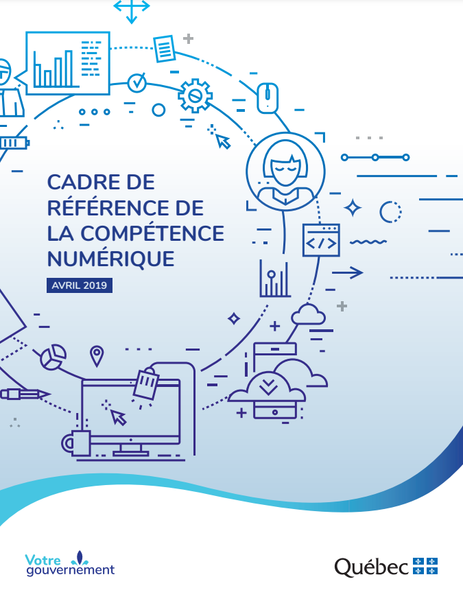

Pourquoi la manipulation virtuelle en mathématique?
Référentiel d’intervention en mathématique
Cadre de référence de la compétence numérique

Slide 9
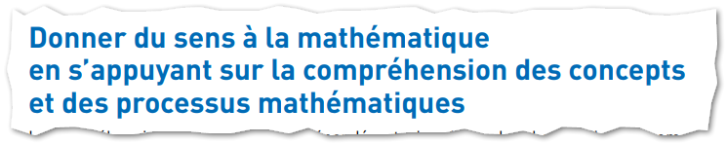
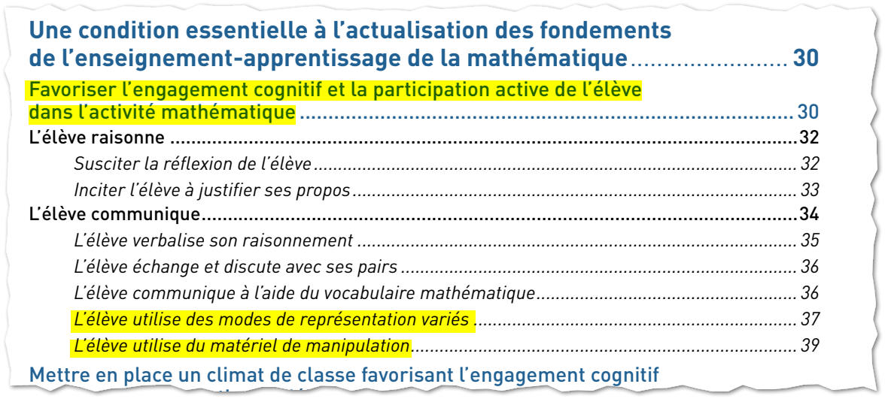
Référentiel d’intervention en mathématique
🔗Référentiel d'intervention en mathématique (août 2019)

Slide 10
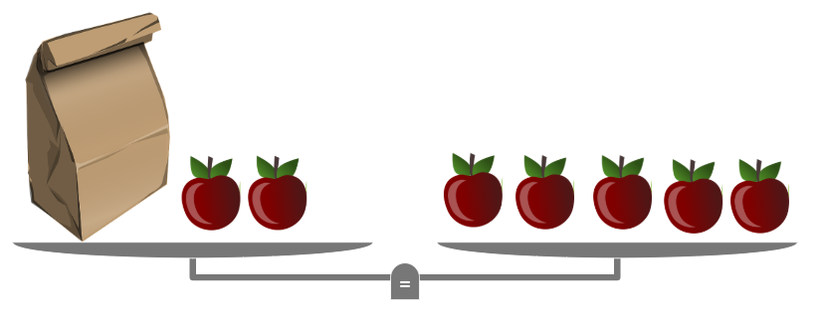
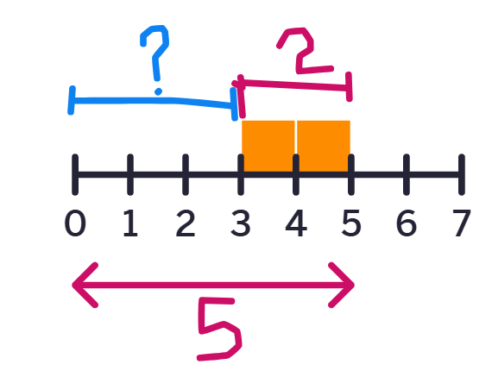
Référentiel d’intervention en mathématique
x + 2 = 5
Concret
(matériel de manipulation)
Semi-concret
(dessin, schémas)
Abstrait
(symboles écrits)
Manipulation virtuelle
(manipulation et représentation avec possibilités étendues)
Notes:
Passer du concret à l’abstrait (symboles et opérations) pour ceux qui ont besoin de voir et manipuler des objets.

Slide 11

Le matériel de manipulation doit être varié et soutenu par une intention d’apprentissage claire.
Il est important de présenter le fonctionnement de l’application aux élèves, mais il faut éviter les activités qui demandent de suivre des étapes à la lettre. L’activité doit susciter une réflexion chez l’élève.
Il faut prévoir du temps d’appropriation avec les élèves.

Slide 12
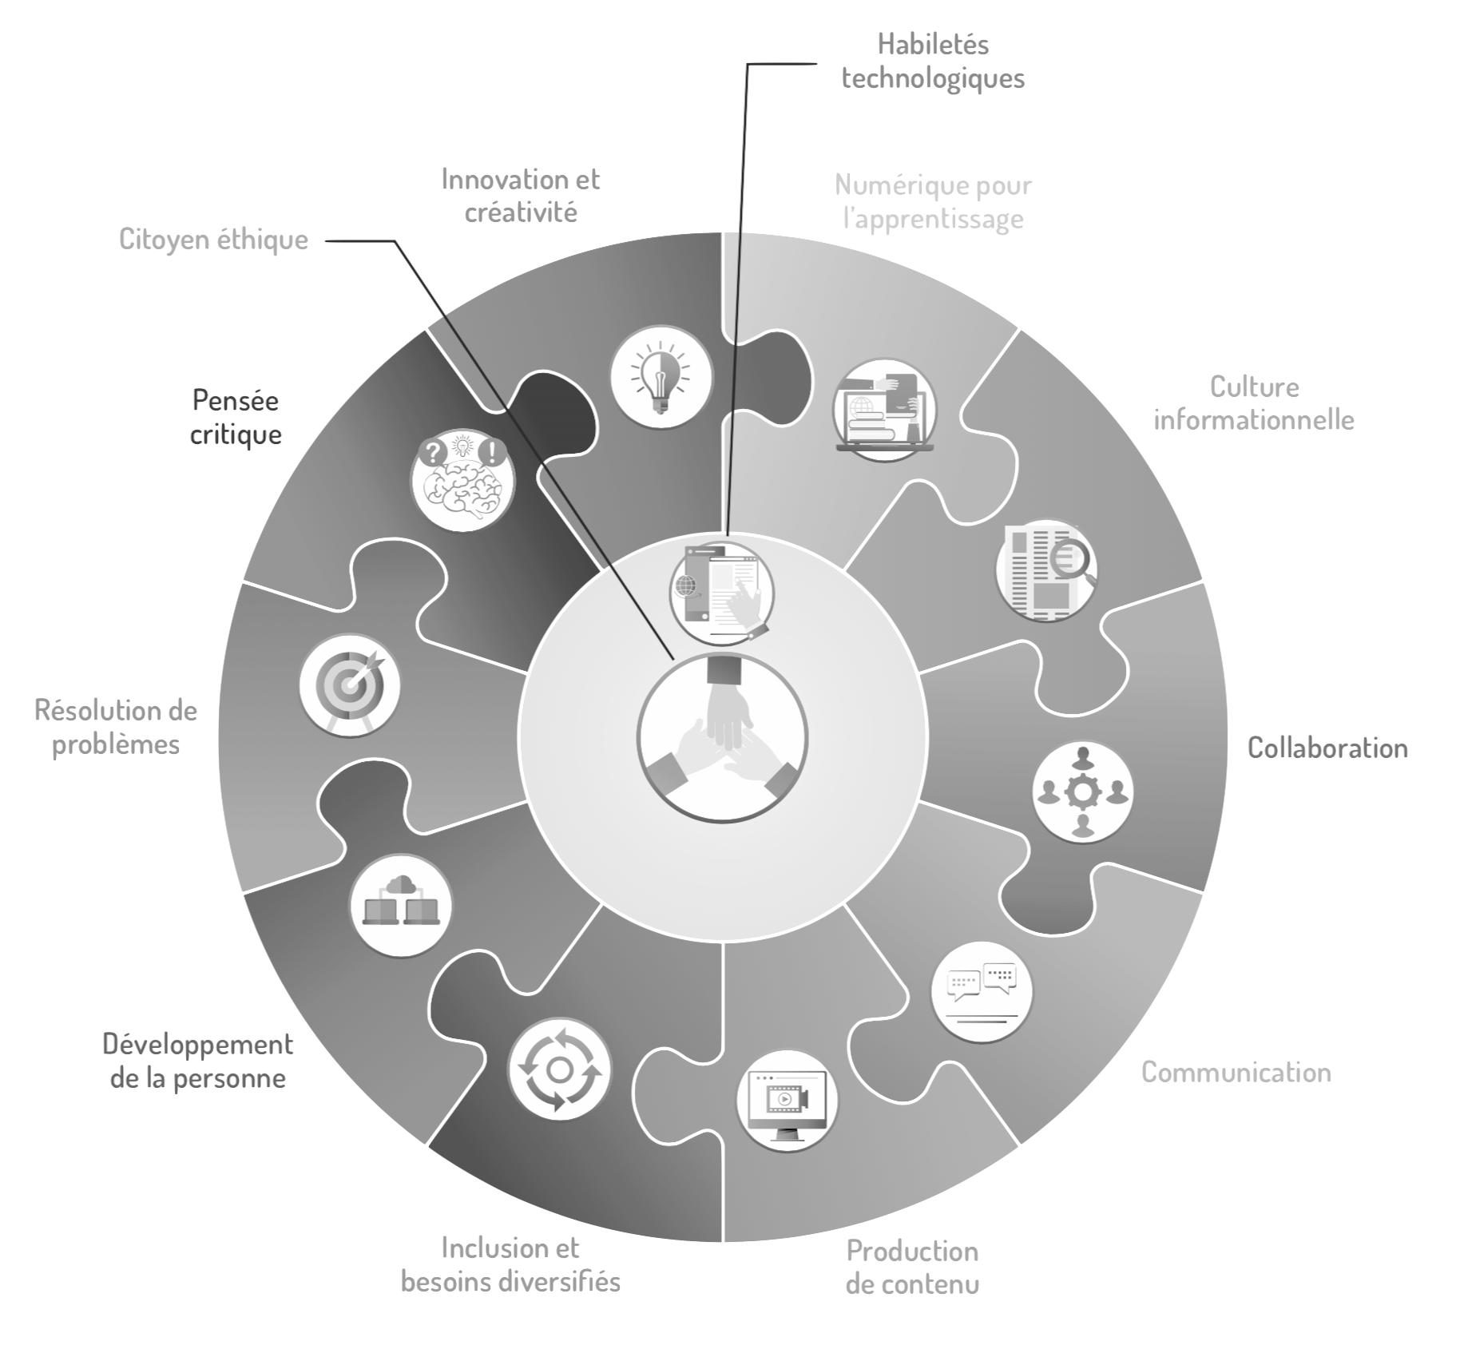
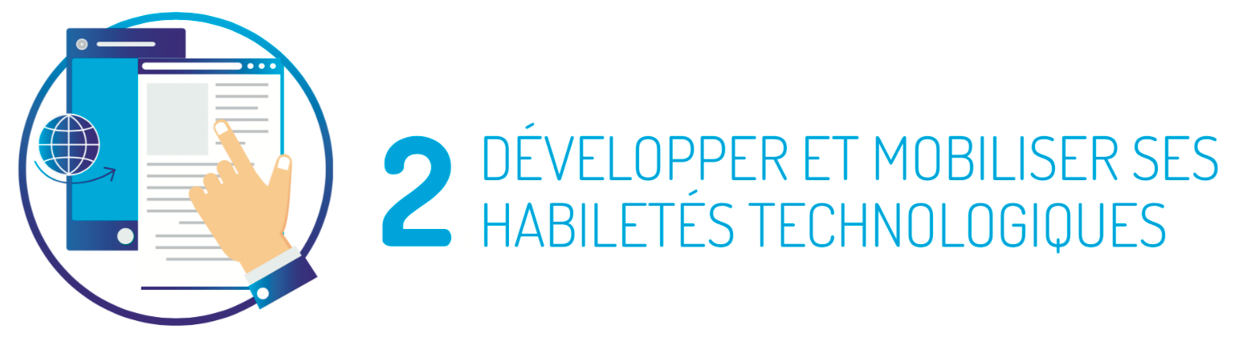


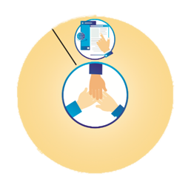



Cadre de référence de la compétence numérique
🔗Cadre de référence de la compétence numérique

Slide 13
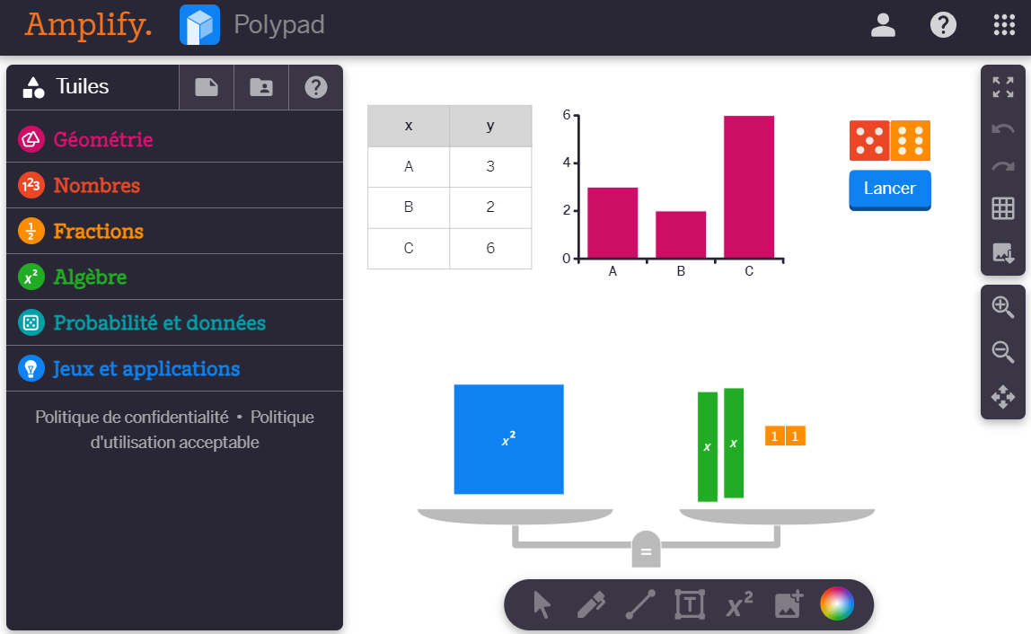
Survol de Polypad
polypad.amplify.com/fr/p
Canevas et tuiles
Création d’un compte
Mode création
Enregistrement et gestion des canvas
Options de partage
Raccourcis clavier

Slide 14
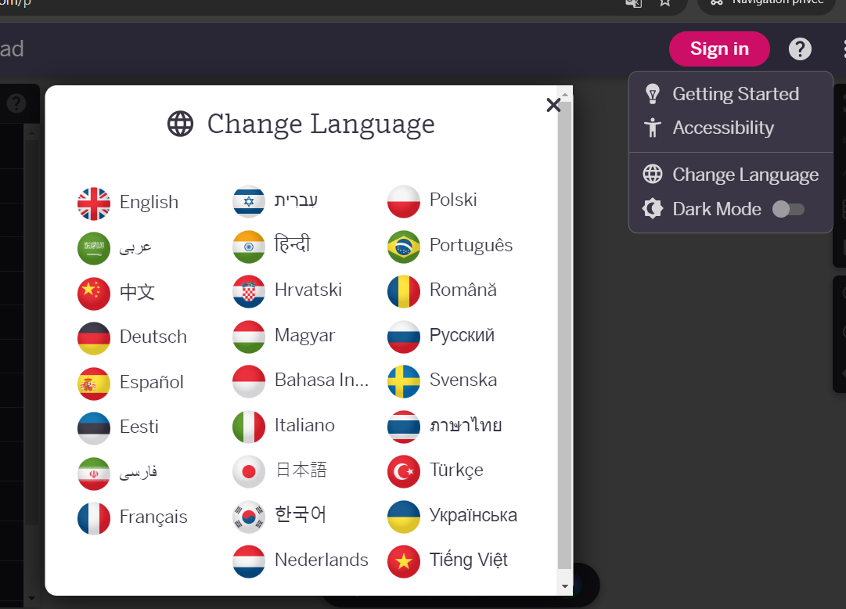

Polypad - Canevas
polypad.amplify.com/fr/p
Pour modifier la langue d’affichage…

Slide 15
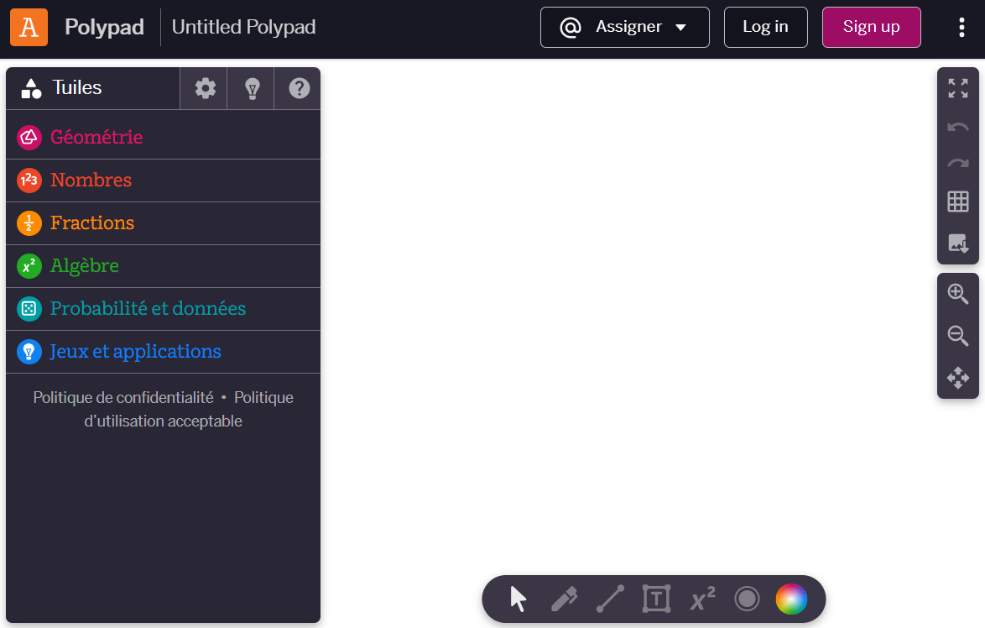
Polypad - Canevas
polypad.amplify.com/fr/p
Tuiles et +
Barre latérale
Banque d’éléments manipulables
Paramètres
Mode création
Gestion des fichiers (connexion requise)
Section d’aide
Définir actions
(en mode création)
Actions
(annuler et refaire)
Options d’affichage (plein écran, agrandissement et déplacement du canevas)
Exportation en image
(SVG, JPEG et PNG)
Barre d’outils
Sélection d’objet | Crayons
Géométrie dynamique| Boîte de texte | Éditeur d’équation
Enregistrement d’écran | Sélection de couleur

Slide 16
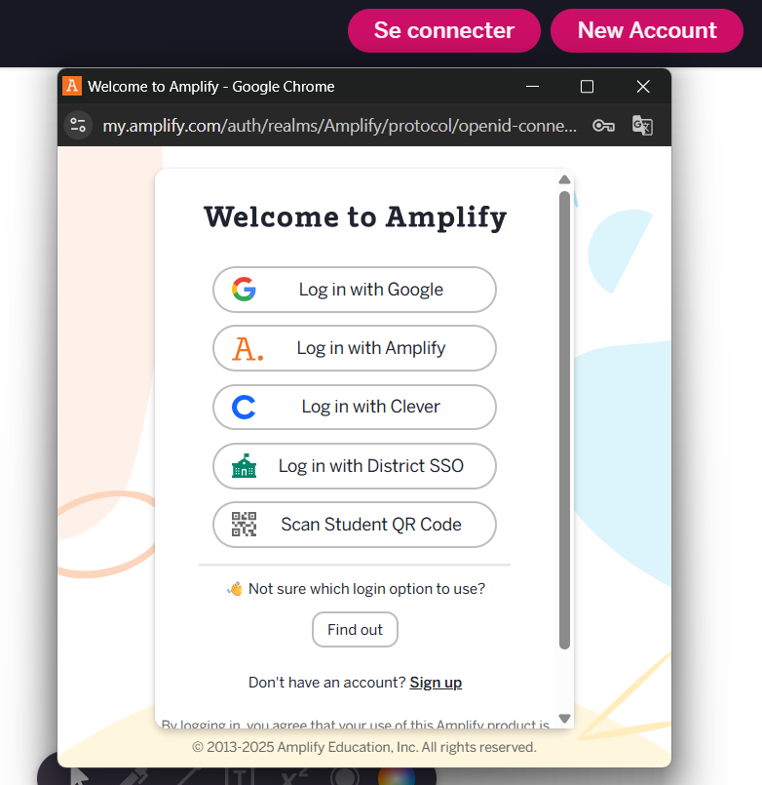
Polypad - Création d’un nouveau compte
polypad.amplify.com/fr/p
L’outil Polypad est accessible gratuitement sans avoir à créer de compte. Cependant, la création d’un compte permet à l’enseignant:
d’enregistrer et partager un canevas;
d'utiliser le même identifiant pour son compte Amplify et Polypad;
de partager directement dans Google Classroom et d'y publier des devoirs.

Slide 17
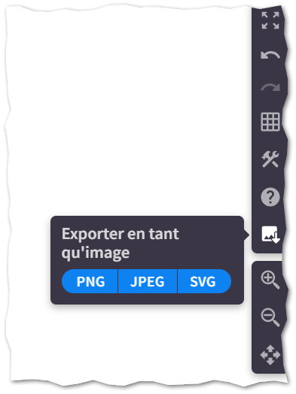
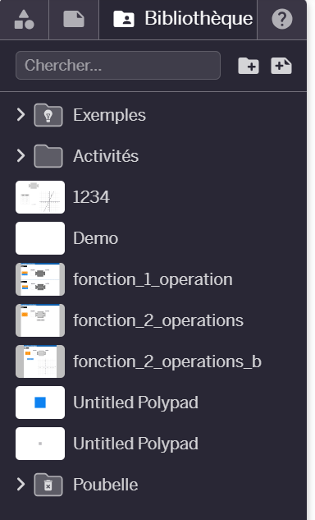
Polypad - Enregistrement et gestion des canevas
polypad.amplify.com/fr/p
Enregistrement de votre canevas.
Il est possible d’enregistrer et de partager en ligne, mais pas de sauvegarder en local.
Exporter le canevas en tant qu’image
Modèles de canevas suggérés.
Aucune gestion possible de cette section.
Vos enregistrements se retrouvent ici.
Création de dossiers possibles pour mieux organiser vos fichiers.
Possibilité de restaurer vos canevas supprimés à partir de la poubelle.

Slide 18


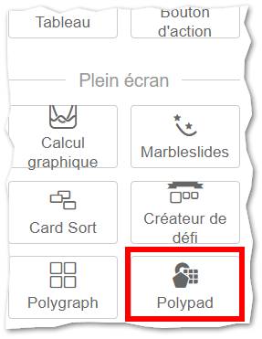
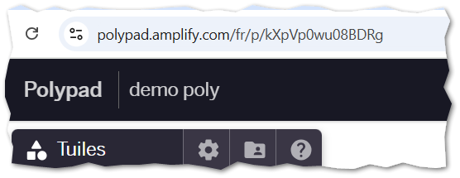
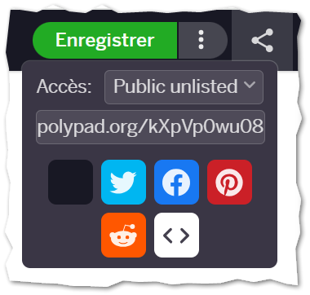
Polypad - Options de partage
polypad.amplify.com/fr/p
Amplify Classroom
Partager le lien
Copier le lien
ou

Slide 19

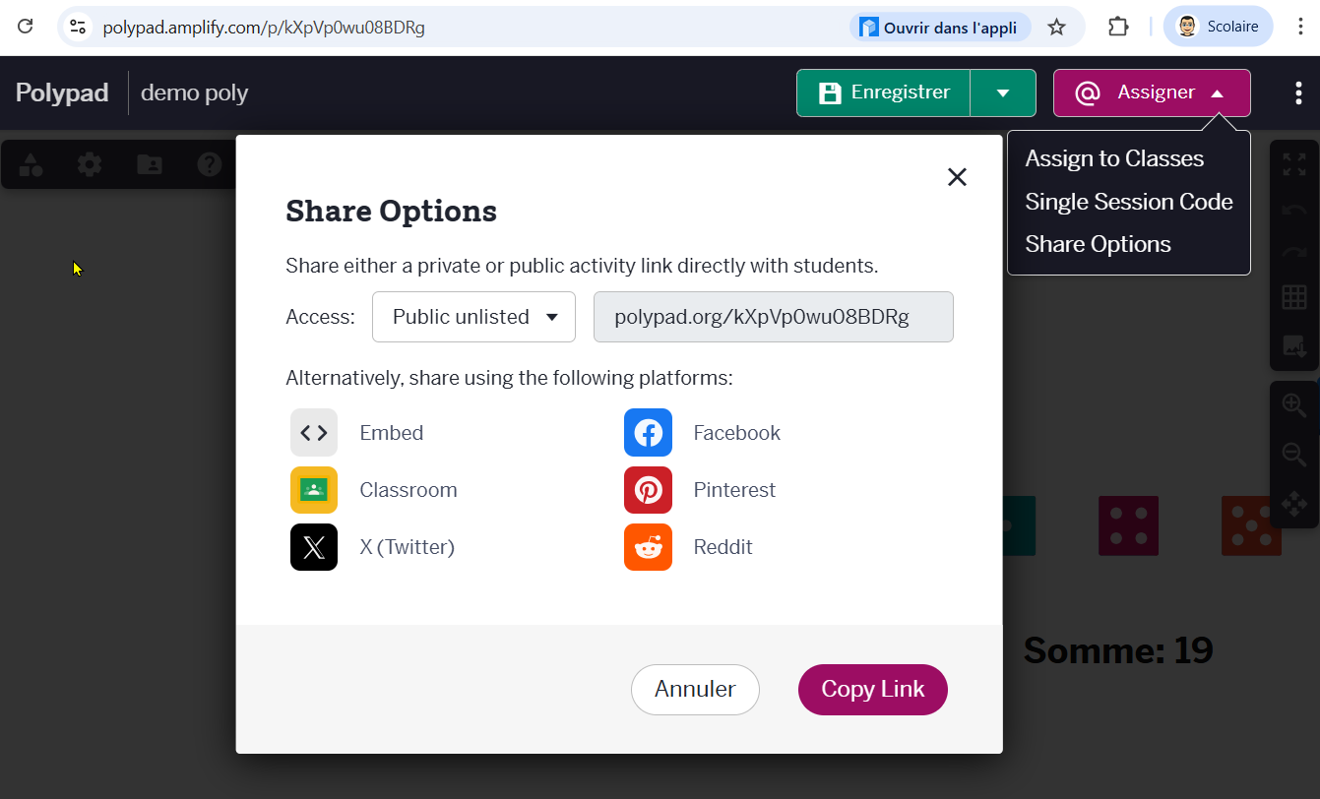
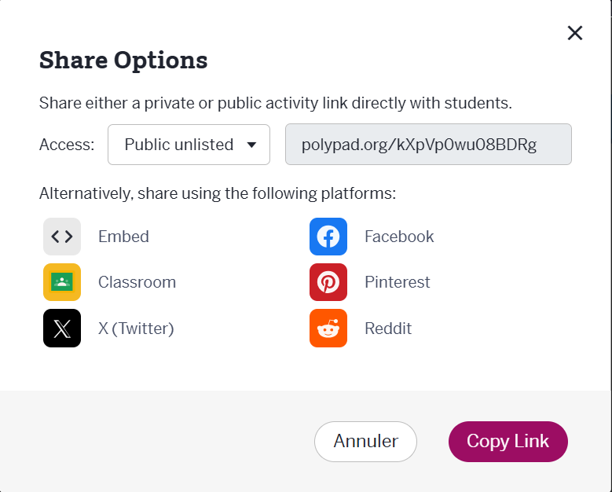
Polypad - Options de partage
polypad.amplify.com/fr/p
polypad.amplify.com/p/kXpVp0wu08BDRg
Copiez et partagez un des deux liens.
Assignez l’activité directement à la classe ou avec un code de session unique.
Également possible de créer directement dans l’activité Amplify.
Partagez avec vos classes dans Google Classroom.

Slide 20

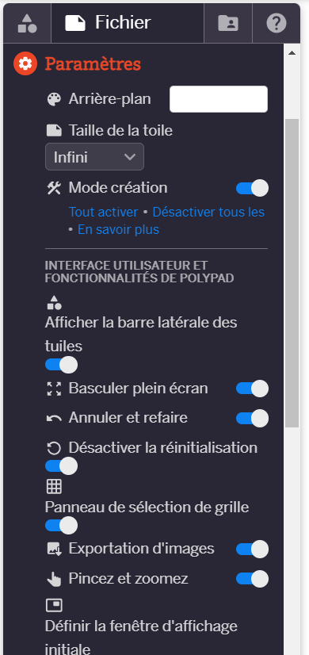
Polypad - Mode Création
polypad.amplify.com/fr/p
L’activation du Mode création permet de:
accéder à des propriétés avancées des tuiles;
définir des actions;
accéder aux outils de création;
modifier, limiter ou retirer des paramètres de tuile;
sélectionner les outils à afficher;
retirer des tuiles ou des catégories;
verrouiller les tuiles.

Slide 21
Polypad - Raccourcis clavier
MAJ﻿ | Maintenir la touche enfoncée pour sélectionner plusieurs tuiles.
ALT﻿ | Maintenir la touche enfoncée avant de sélectionner une tuile et la déplacer pour créer une copie.
ESPACE﻿ | Maintenir la touche enfoncée pour passer temporairement à l'outil panoramique et déplacer le canevas avec la souris.
C﻿ | Dupliquer la sélection actuelle.
R | DFaire pivoter la sélection actuelle de 15° sens horaire. Maintenir la touche MAJ enfoncée pour faire pivoter de 15° sens antihoraire.
S,D,F,A | Respectivement, Déplacer le focus vers la barre latérale à gauche, la barre d'outils en bas, la zone de canevas ou la barre d'action d’une tuile.
V,P,G,T,Q,E | Respectivement, basculer vers l'outil de déplacement, stylo, géométrie, texte, équation ou gomme.
Voir la liste complète dans l’autoformation sur Campus RÉCIT.

Slide 22
Démonstration et manipulation
Algèbre et pré-algèbre

Slide 23

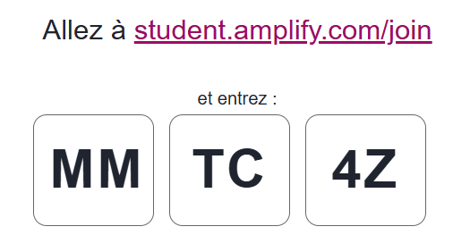
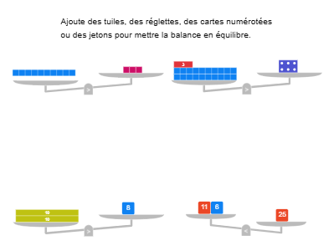
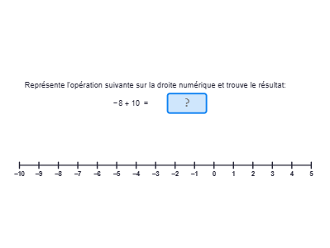
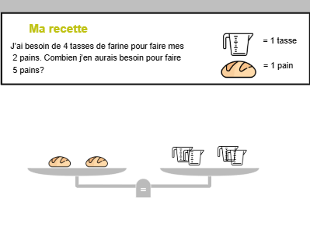
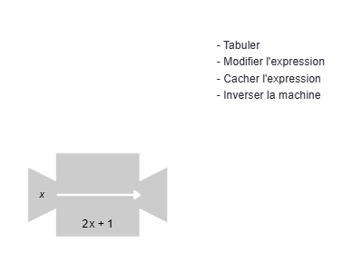
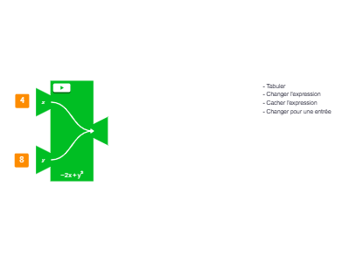
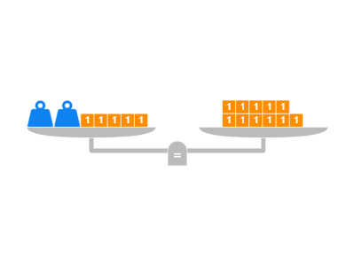
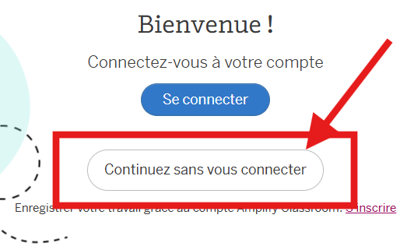
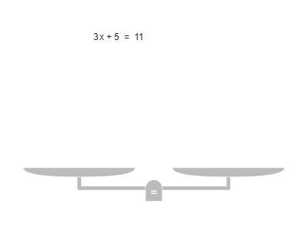
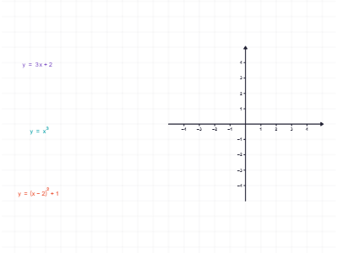
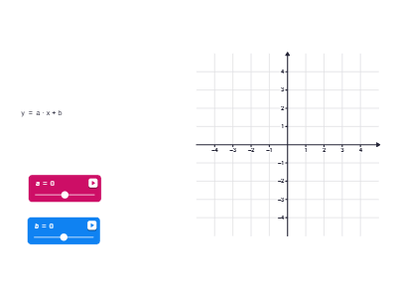
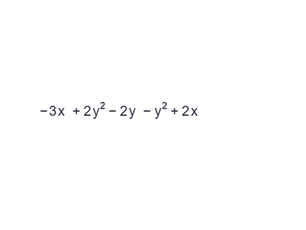
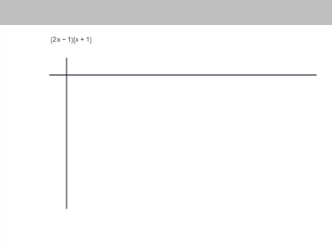
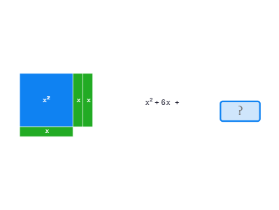
Quelques exemples en algèbre et pré-algèbre
Activité complète
Amplify Classroom
Notes:
Lien élève:
https://student.amplify.com/join/MMTC4Z?lang=fr

Slide 24
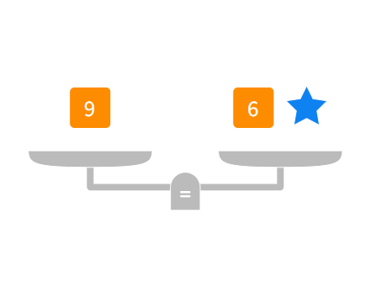
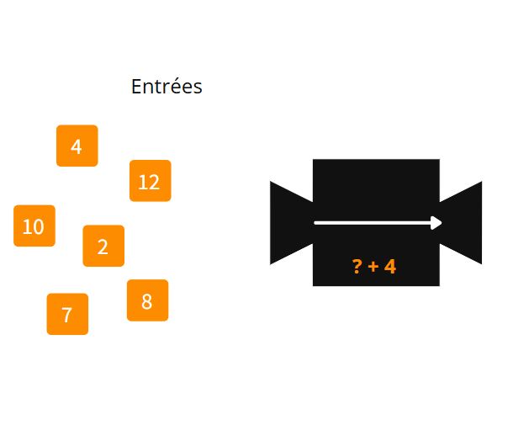
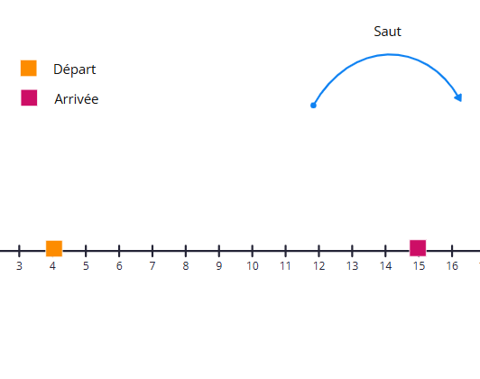
Terme manquant (pré-algèbre)
Balance algébrique
Machine à fonction
Droite numérique
Activité Amplify
Activité Amplify
Activité Amplify

Slide 25
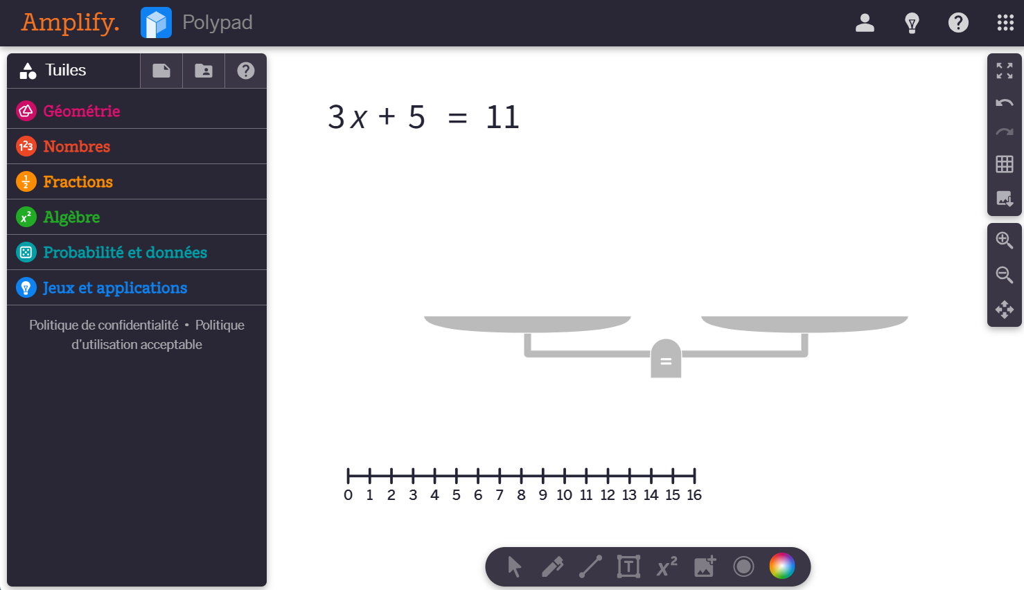
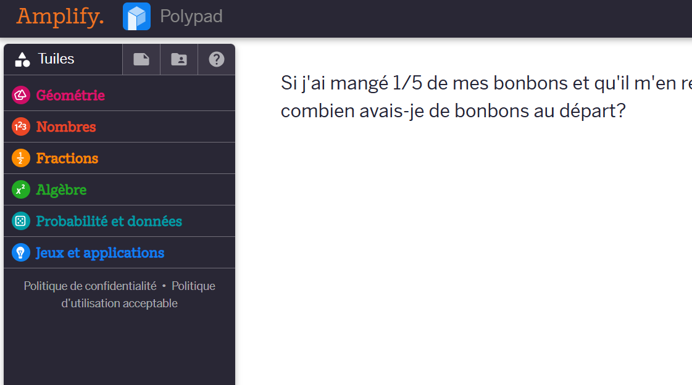
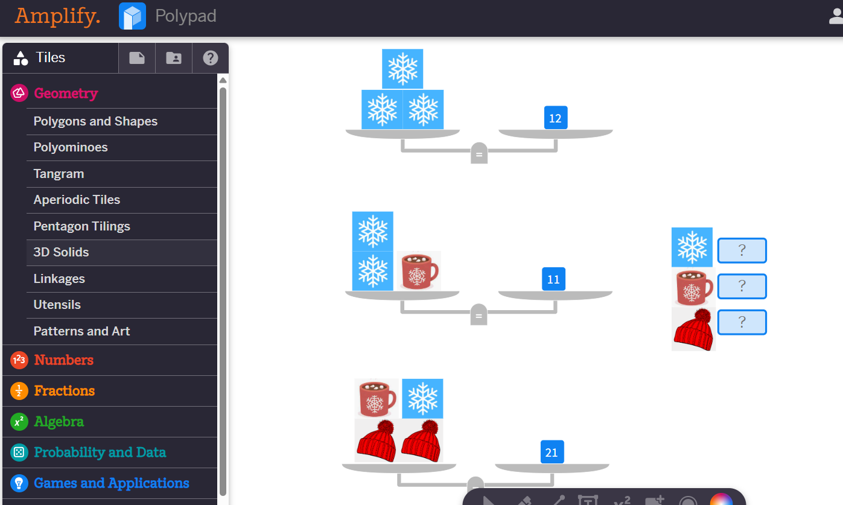
Résolution (inconnue et système d’équations)
Trouver l’inconnue
Problème à rebours
Balance d’hiver
3 exemples de solution (vidéo)
Balance | Droite numérique | Tuiles
2 exemples de solutions (pré-algèbre)
source
Exemples d’activités
Balance (terme manquant)
Résolution d’équation sans expression algébrique
*Résoudre un système d’équations linéaires (vidéo, canevas) (autre vidéo)

Slide 26
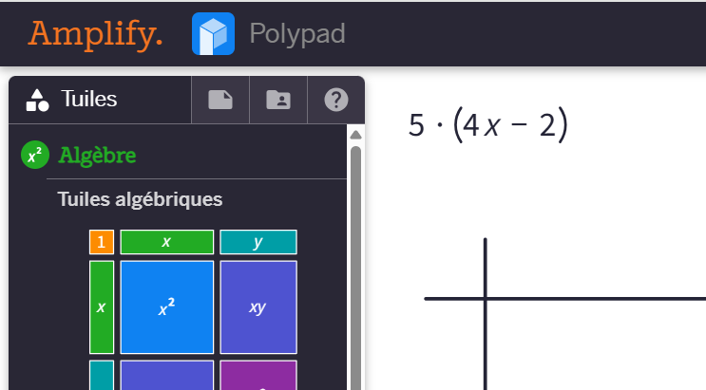


Tuiles algébriques
Multiplication
(binôme par un monôme)
Multiplication
(binôme par un binôme)
Division
(polynôme par un binôme)
tutoriel vidéo
tutoriel vidéo
tutoriel vidéo
Exemples d’activités
Exercices de multiplication
Activité “Compléter le carré” *anglais
Compléter le carré - expression algébrique (vidéo)

Slide 27
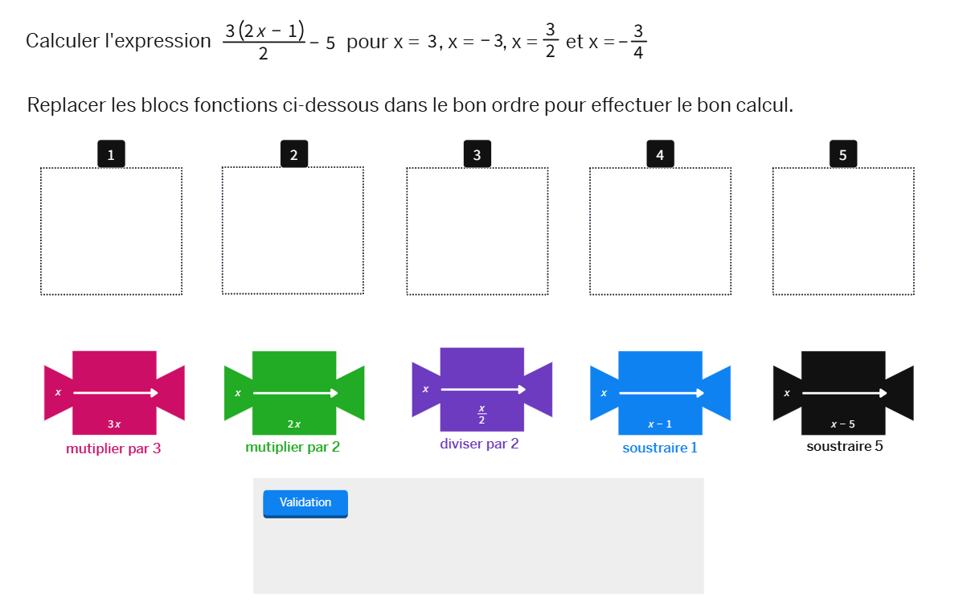
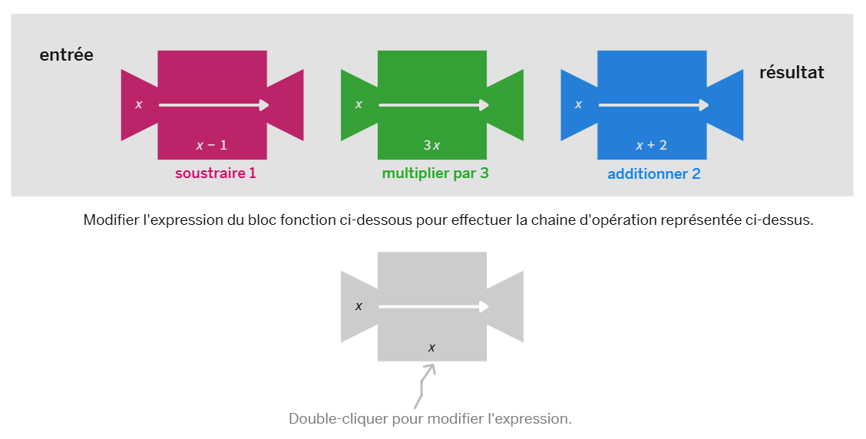
Machines fonctionnelles
Placer dans le bon ordre
Trouver l’expression
Idée originale (video)
Exemples d’activités
Découvrir les fonctions (1, 2, 3) [Voir PEPITT]
Activités dans Amplify Classroom
Introduction au fonction

Slide 28
Démonstration et manipulation
Statistique et probabilités

Slide 29
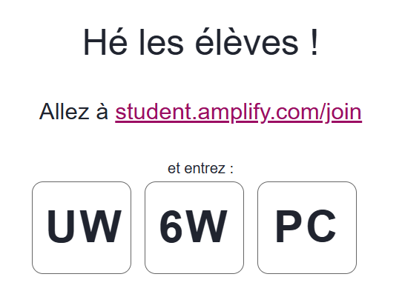





Quelques exemples en statistique et probabilités
Activité complète
Amplify Classroom
Notes:
Lien élève:

Slide 30


Polypad - Bouton d’action
Pour ajouter un bouton d’action, il faut activer le «Mode création».
Saviez-vous qu’il existe un bouton d’action pour montrer ou cacher une tuile?

Slide 31

Polypad - Champs calculés
Plusieurs options de calcul selon le type de tuile ou l’ensemble de tuiles sélectionnées.
On peut également utiliser une «Zone de largage» (Mode création).

Slide 32

Affichage dynamique d’une variable (boîte de texte)
Affichage dynamique dans une boîte de texte:
Champs calculé représenté par une variable
Variable calculée (expression mathématique)
Curseur
Insérer l’expression ${variable} dans votre boîte de texte.
Cliquez sur l’image pour accéder au fichier Polypad.

Slide 33



Exemple de construction
Simulateurs
Tutoriel vidéo

Slide 34

Simulations d’une expérience aléatoire
Lancer - 20 paires de dés
fréquentielle vs théorique
cartes et balance
probabilités conditionnelles
Trucs et astuces:
Nombre prédéterminé de tirages avec plusieurs boutons d’action («Masquer après le clic»).
Utiliser un bouton d’action pour montrer ou cacher une tuile.
Mode création:
  Sélectionnez «Activer la réinitialisation»
  Enlevez la sélection «Supprimer les tuiles»
  Enlevez la sélection «Jouer des effets sonores»
  Cachez la barre latérale des tuiles

Slide 35

Distribution de données (mode, moyenne, médiane, dispersion, etc.)
Distribution aléatoire
11 données
Distribution à créer
moyenne et médiane
12 données
Moyenne
Exemples avec manipulations (anglais)

Slide 36

Quartiles et diagramme
Les quartiles Q1 et Q3 sont déterminés d’une manière différente que celle enseignée au Québec. Ceci a donc un impact sur les champs calculés Q1 et Q2 ainsi que sur le diagramme généré.
Lancez le défi à vos élèves de trouver comment Q1 et Q3 sont calculés!

Slide 37
Ressources et questions

Slide 38
Explorations
Géométrie
Démonstration
Développement des solides
Découper une figure plane
Transformations géométriques
Arithmétique
Droite numérique
Proportion (recette)
Probabilités et statistiques
Expérience aléatoire
Moyenne & médiane
Données aléatoires
Représentation graphique
Algèbre
Balance (terme manquant)
Résolution d’équation (semi-concret)
Résolution d’équation (abstrait)
Multiplication
Exemples (compléter le carré)
Démonstrations vidéos:
Multiplication de fractions (vidéo, canevas)(autre vidéo)
Division de fractions (vidéo)
Conversion d’une fraction en nombre décimal (vidéo)
Découvrir la valeur des 2 cartes (vidéo, canevas)
Tutoriels de S. Godmé en français (Arithmétique, Développer et Addition/soustraction)
*Résoudre un système d’équations linéaires (vidéo, canevas) (autre vidéo)
*Compléter le carré - expression algébrique (vidéo)

Slide 39
Ressources Polypad
Canevas de base
Collection MST
Collection MST (primaire)
Ressources officielles
Chaîne Youtbe Polypad (anglais)
Démonstration des nouveautés, astuces, webinaires, etc.
Activités et plan de cours (anglais)
Suggestion d’activités avec canevas que l’on peut copier et modifier.
RÉCIT MST
Enregistrement atelier Polypad (2h)

Slide 40

Amplify Classroom (Polypad)
Répertoire d’activités pédagogiques francophones utilisant Amplify Classroom et Polypad. (anciennement desmosfr.ca)
Amplify
Classroom
Collection Polypad
Liste (Jocelyn Dagenais)
Répertoire École branchée
Répertoire GRMS

Slide 41




Autoformations à découvrir
La classe virtuelle permet le partage (et +) d’un canevas Polypad avec les élèves !
Desmos Classroom est maintenant Amplify Classroom (juillet 2025).
Webinaire enregistré
Polypad et la manipulation virtuelle en mathématique
Débuter avec Amplify
Atelier AQUOPS 2026
Voir toutes les autoformations du RÉCIT MST
Notes:
À revoir (LL)

Slide 42

recitmst.qc.ca/ecv
Notes:
Geneviève

Slide 43




MERCI !
luc.lagarde@recit.gouv.qc.ca
stephanie.rioux@recit.gouv.qc.ca
mst@recit.gouv.qc.ca
recitmst.qc.ca
/RÉCIT MST
/RECITMST2020

Slide 44


AVEZ-VOUS APPRÉCIÉ CET ATELIER?
Courez la chance de remporter une gratuité pour le 45e colloque de l’AQUOPS.
J’évalue cet atelier!

Slide 45







MERCI À NOS
PARTENAIRES!

